Slide 1

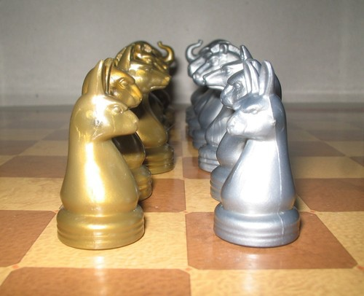
Fast and furious Game Playing : MonteCarlo drift
Etudiants :
Prateek Bhatnagar Baptiste Bignon Mikaïl Demirdelen Gabriel Prevosto Dan Seeruttun--Marie Benoît Viguier
Encadrants :
Nikolaos Parlavantzas Christian Raymond
2014-2015

Slide 2
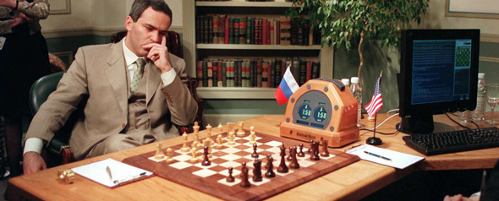
Introduction
Garry Kasparov (Russia) contre Deep Blue (IBM - USA), 1997

Slide 3
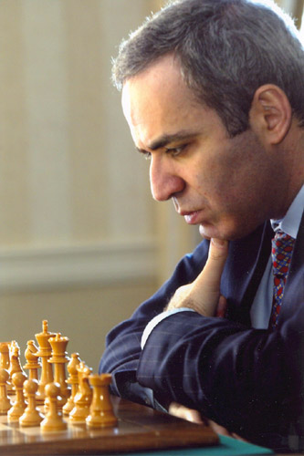
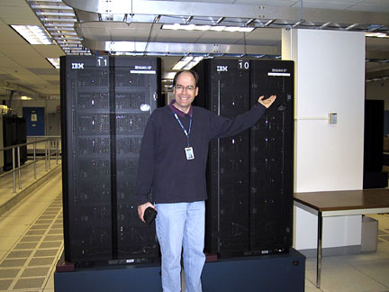
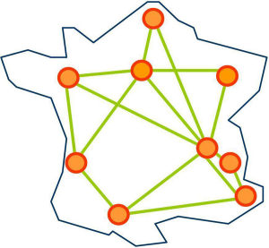

Introduction
Deep Blue
Puissance de calcul : 11.38 GFLOPS
Teste 100 à 300 million de positions par second.
Lit 12 coups à l’avance.
Garry Kasparov
Lit 3 à 5 coups à l’avance.
Anticipe 12 à 14 coups en fonction de la position.
Dell Precision T1700
Grid'5000
Puissance de calcul : 125 GFLOPS
Puissance de calcul > 10 TFLOPS
1 FLOPS = 1 opération à virgule par seconde (par exemple : 2,3579 + 5,2987)

Slide 4
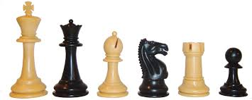

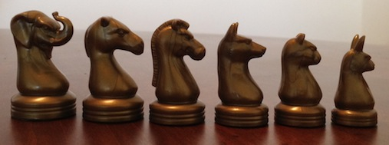
Project Presentation
But du projet :
Créer une Intelligence Artificielle pour un jeu de plateau à 2 jours non résolu.
Arimaa

Slide 5
Project Presentation
Quel algorithme utiliser ?
Jeu | Nombre de coups moyens par plateau | Nombres de coups lus par Deep Blue | Algorithme Utilisé
Echecs | 35 | 12 | Minimax
Jeu de Go | 250 | 8 | MCTS
Arimaa | 20 000 | 4 | Minimax & MCTS
Minimax : algorithme qui teste la plus part des positions.
Monte Carlo Tree Search : Algorithme à la pointe de la recherche.
Notes:
ajouter minimax explication

Slide 6


Project Presentation
Les buts du projet :
Utiliser de la puissance de calcul avec :
parallélisation sur le CPU
parallélisation sur le GPU
Déveloper une solution sur
1 ordinateur
les PC du bâtiment
Grid'5000, IRISA
Notes:
Here is the presentation of our project. Our purpose will be to build an Artificial Intelligence for a 2 players strategy board game, but not entirely solved like checkers, or Dames in French, but not to much studied like Chess.
For our Artificial Intelligence, we will use the MCTS algorithm, a very knowed algorithm able to calculate one of the best moves to play. The MCTS algorithm don't guess all moves possible, it just select the best moves and develop them, to see where they leads. Then, it computes statistics to make it possible to select a move.
Then we will apply the algorithm to game, beginning by simple one like TicTacToe, or Morpion, and Connect 4, or Puissance 4. Then, we will apply to the non solved game Arimaa, similar to Chess when we see the board, but with so much possibilities it is impossible to solve it with a computer.
We will choose away to compute the tree of moves, between different types of parallelization.
To improve the power of our computation, we will run it using CPU parallelization of our computers, then GPU parallelization on our graphical card of our computers, and Finally in Grid'5000, The cluster of computers handled by the IRISA.

Slide 7
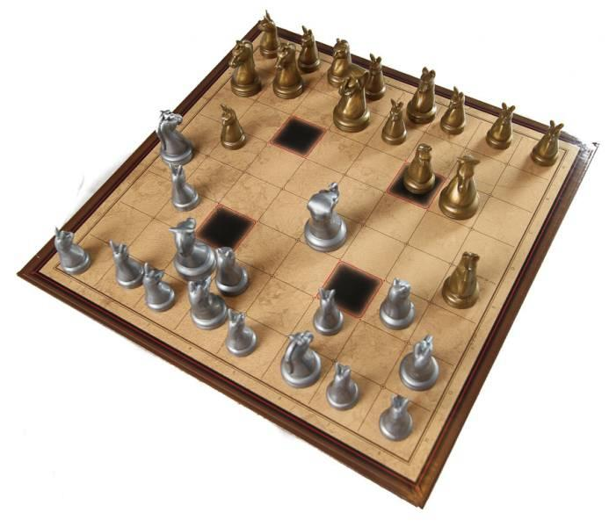
Plan
Introduction
Présentation du jeu Arimaa
Algorithme MCTS
Méthodes de parallélisation
Architecture générale
Spécifications
Méthodes de dévelopment

Slide 8
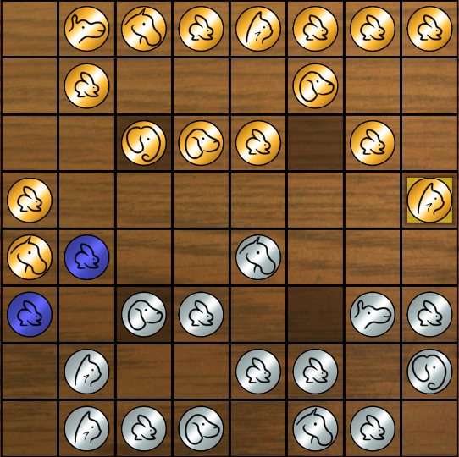
Arimaa
Le jeu
Se joue sur un plateau d’échecs
Les règles sont simples
Difficile à jouer pour l’ordinateur
Contrairement aux échecs, aucun programme sur un ordinateur modeste ne bat le champion du monde.

Slide 9
Arimaa
Les règles: règles de bases
Chaque joueur commence avec les 16 pieces suivantes:
Chaque joueur dispose de 4 mouvement par tour.
On gagne si un lapin arrive à traverser le plateau.

Slide 10
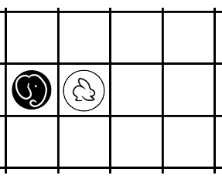
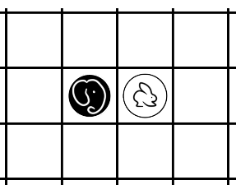
Arimaa
Les règles:
Déplacements
Une pièce peut se déplacer sur les cases adjacentes non diagonales.
Si une pièce est à côté d’une pièce ennemie plus faible, elle peut la pousser ou la tirer.

Slide 11
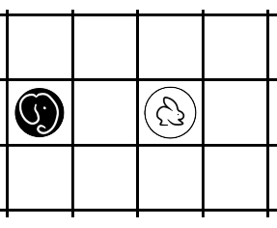
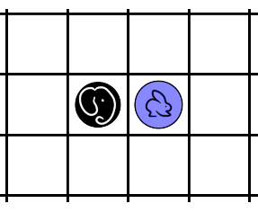
Arimaa
Les règles:
Geler
Si une pièce se situe à côté d’une pièce ennemie plus forte qu’elle, alors elle ne peut plus bouger.

Slide 12
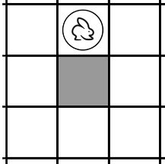
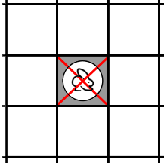
Arimaa
Les règles:
Pièges
Toute pièce sur un piège est détruite.

Slide 13

Arimaa
Les règles
C’est tout !
Simple non?
Mais pas pour les ordinateurs.

Slide 14
Plan
Introduction
Présentation du jeu Arimaa
Algorithme MCTS
Méthodes de parallélisation
Architecture générale
Spécifications
Méthodes de dévelopment

Slide 15
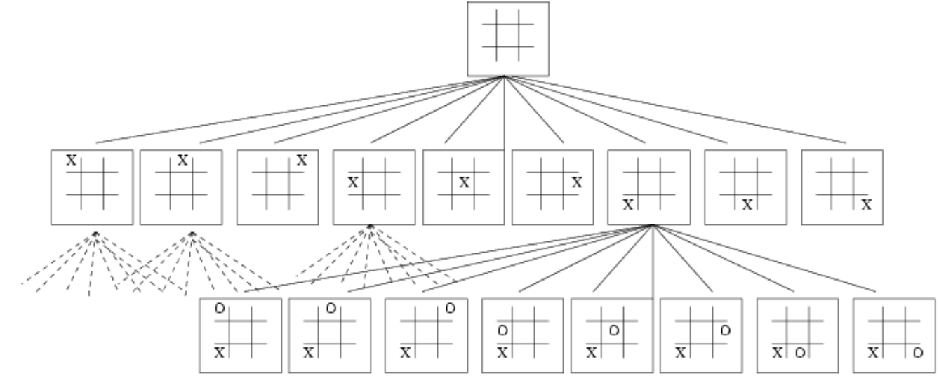
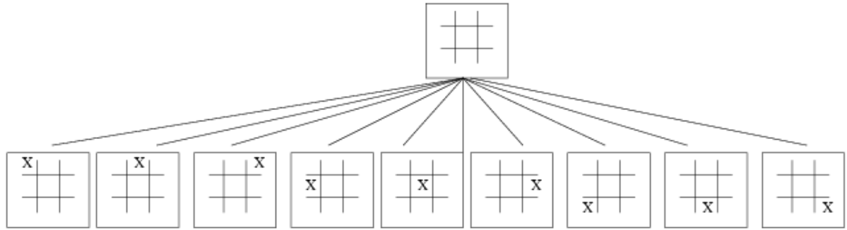
Algorithme MCTS
Arbre de recherche
Dans un arbre de recherche
chaque noeud est une position.
Chaque arc est un coup.

Slide 16
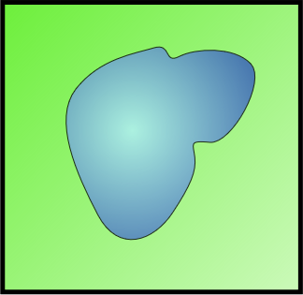
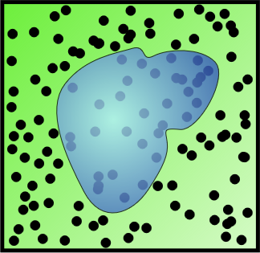
Méthode de Monte Carlo
Algorithme MCTS
Aire du champ : 1km x 1km = 1km²
Aire du lac : inconnue
300 sur 1000 tirs aléatoires sont tombés dans le lac : Probabilité de tomber dans l’étang : 300/1000 = 30%
Probabilité théorique de tomber dans le lac :
Aire Lac
Aire Champ
1km
Aire Lac
Aire Champ
≈ 30%
Aire du lac ≈ 0,3 km²

Slide 17
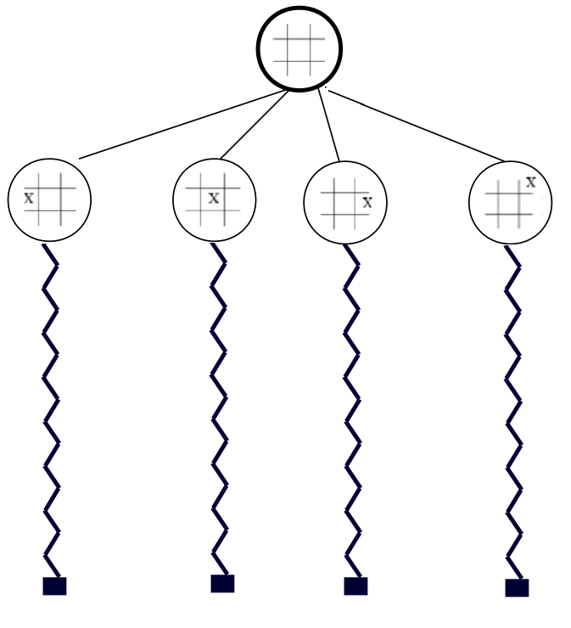
Algorithme MCTS
Algorithme de
Monte Carlo

Slide 18
Plan
Introduction
Présentation du jeu Arimaa
Algorithme MCTS
Méthodes de parallélisation
Architecture générale
Spécifications
Méthodes de dévelopement

Slide 19
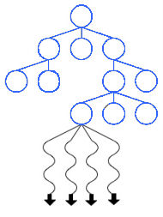
Leaf Parallelization
Parallelization methods
Global tree with parallel access of the same node for random games
+ Very basic and simple
- Need synchronization
- Need to wait for the last thread to finish : lost of efficiency

Slide 20
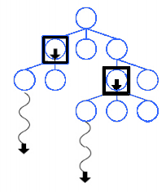
Tree Parallelization (with local mutexes)
Parallelization methods
+ Efficient
+ Does not wait for the end of all actors
- Needs to implement a solution to prevent concurrent treatments
Global tree with random access by all of the actors

Slide 21
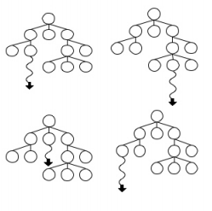
Root Parallelization
Parallelization methods
Each actor has a copy of the tree and merge it at the end of the time
+ More efficient
+ Require the minimum communication
- No communication between actors: risks of redundancy

Slide 22
Plan
Introduction
Présentation du jeu Arimaa
Algorithme MCTS
Méthodes de parallélisation
Architecture générale
Spécifications
Méthodes de dévelopement

Slide 23
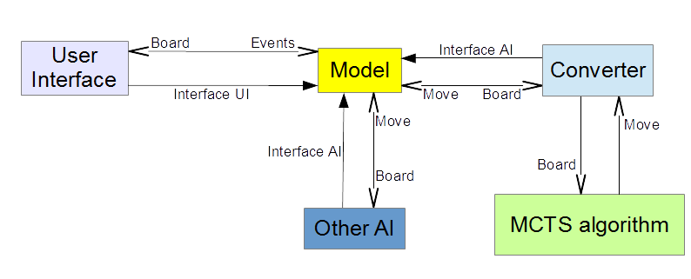
Architecture Générale
4 modules:
Interface Utilisateur
Model
Converter
Algorithme MCTS
Et possiblement d’autres IA
Notes:
In this part, we are going to study the General Architecture.
Here is the general architecture diagram. We can see the 5 modules interacting with each other.
The User Interface interacts with the environment generating events handled by the model. This module interact with the Artificial Intelligence.
In our project, it will be the MCTS algorithm, connected together thanks to a converter.
But by implementing a single interface, it will be possible for the model to interact with a bot, an other one Artificial Intelligence created by other people. Then, it will be possible to use a bot from the site Arimaa.com

Slide 24
Plan
Introduction
Présentation du jeu Arimaa
Algorithme MCTS
Méthodes de parallélisation
Architecture générale
Specifications
Méthodes de dévelopement

Slide 25


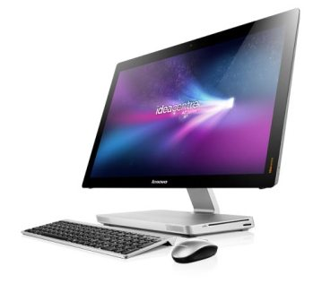
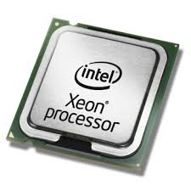
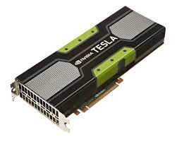
Infrastructure matérielle
Spécifications
Linux ou Windows
Cluster ou ordinateur seul
Parallélisation CPU et GPU

Slide 26
Plan
Introduction
Présentation du jeu Arimaa
Algorithme MCTS
Méthodes de parallélisation
Architecture générale
Spécifications
Méthodes de dévelopement

Slide 27
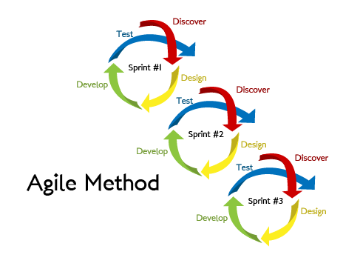
Méthode Agile :
Méthodes de dévelopement
Méthode de dévelopement itérative pour construire des programmes de manière incrémentielle.

Slide 28
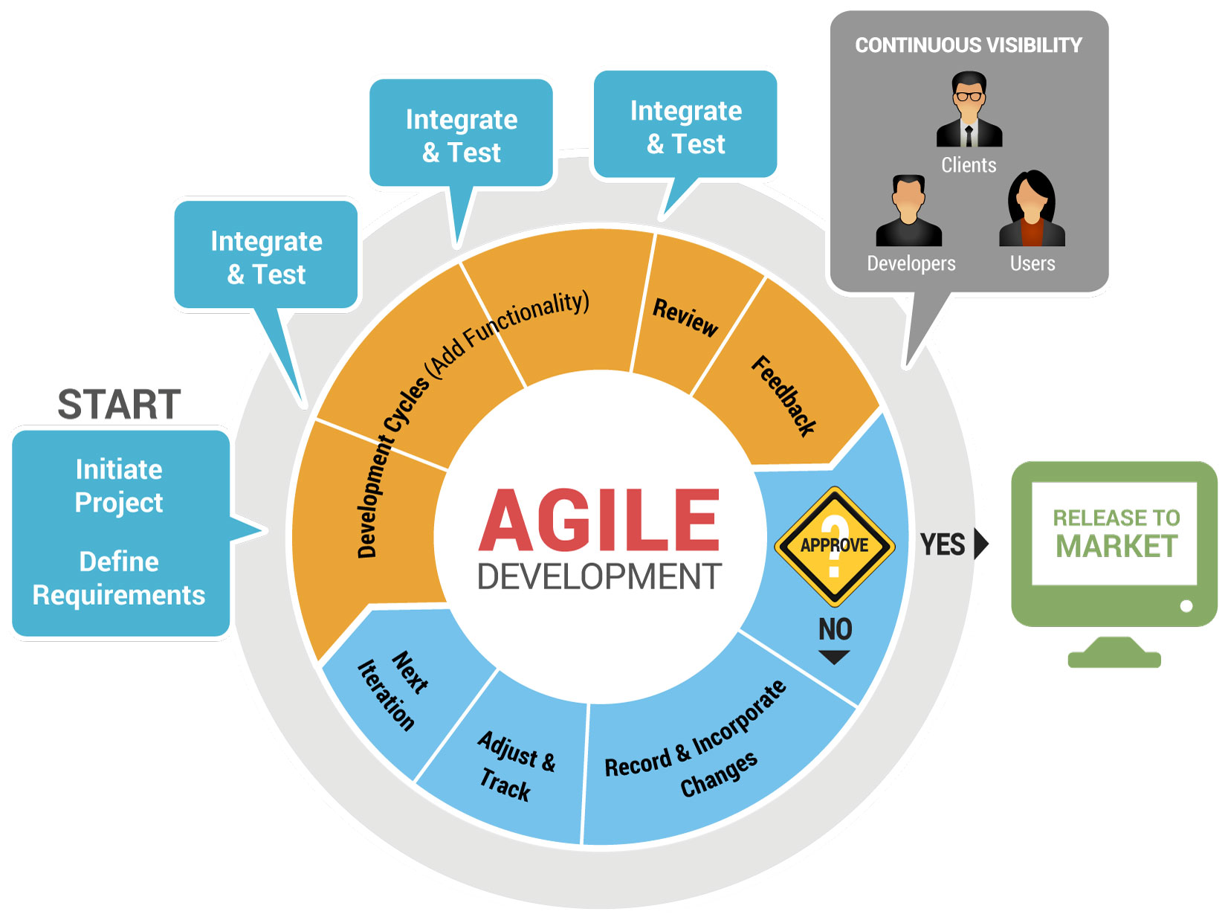
Méthodes de dévelopement
Points clés :
Réunions régulières
"To Do" list
Estimation du temps et des ressources
Ordonancement des taches
Dévelopement utilisant une méthode Top-Bottom
Retour des utilisateurs et testers
Itérations

